Slide 1
OFICINA
DE
ALFABETIZAÇÃO

Slide 2
ALFABETIZAÇÃO SEGUNDO
EMÍLIA FERREIRO
“O FOCO DE ATENÇÃO, ANTES CENTRADO NO PROFESSOR QUE ENSINA, PASSOU A SER DO ALUNO QUE APRENDE”.
“A CRIANÇA É CAPAZ DESDE PEQUENA DE CRIAR HIPÓTESES, DE TESTÁ-LAS E DE CRIAR SISTEMAS INTERPRETATIVOS NA BUSCA DE COMPREENDER O UNIVERSO QUE A CERCA”.

Slide 3
A ESCRITA NÃO É UM PRODUTO ESCOLAR
A CRIANÇA REPRODUZ TODOS OS PASSOS CRIADOS PELA HUMANIDADE ATÉ CHEGAR A ESCRITA ATUAL

Slide 4
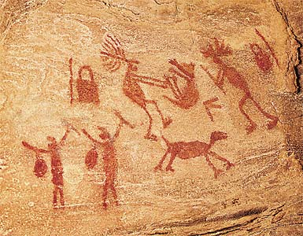
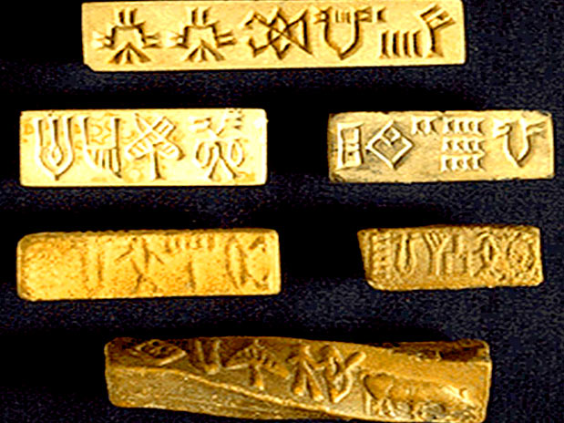
ESCRITA CUNEIFORME
ESCRITA RUPESTRE

Slide 5
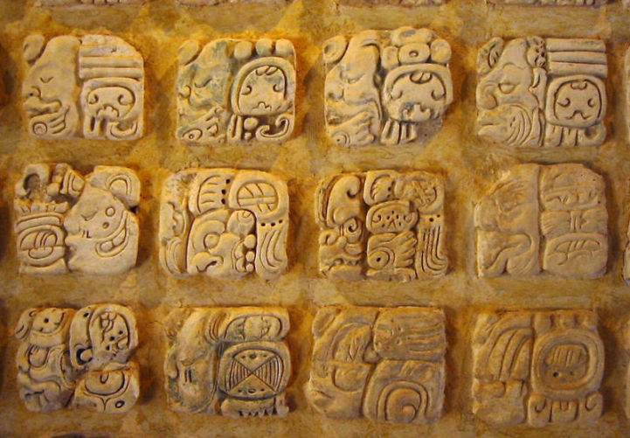
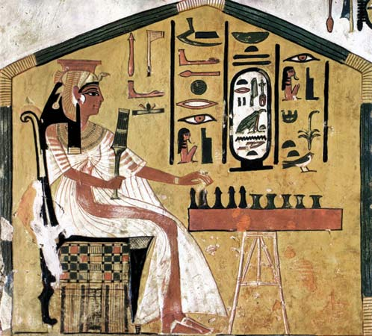
PAPIRO EGÍPCIO
IDEOGRAMAS MAIAS

Slide 6
FASES DO DESENVOLVIMENTO DA LINGUAGEM ESCRITA
FERREIRO E TEBEROSKY

Slide 7
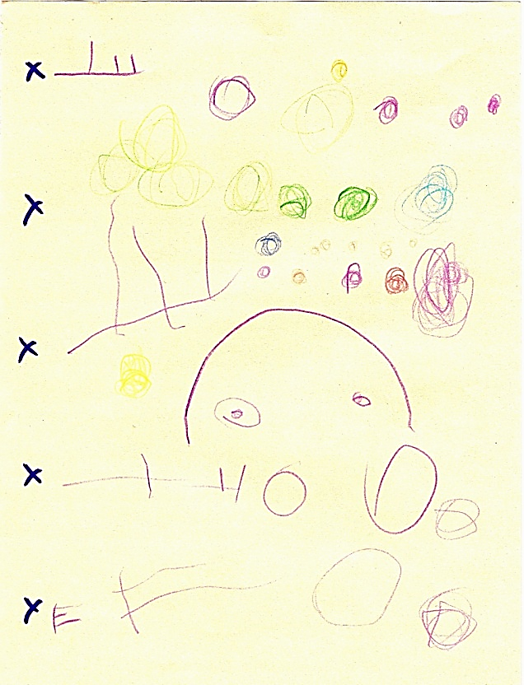
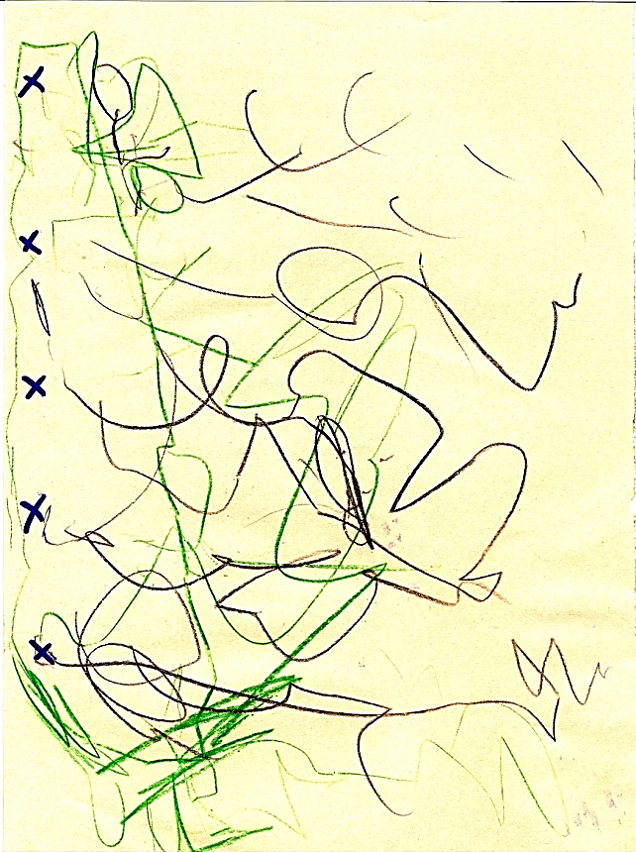
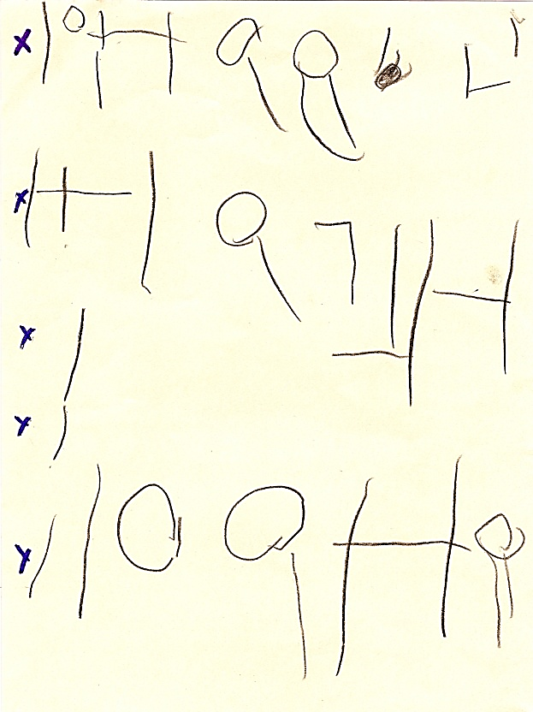
HIPÓTESE PRÉ SILÁBICA NÍVEL 1
GRAFISMO PRIMITIVO
PSEUDOLETRA
GARATUJA

Slide 8
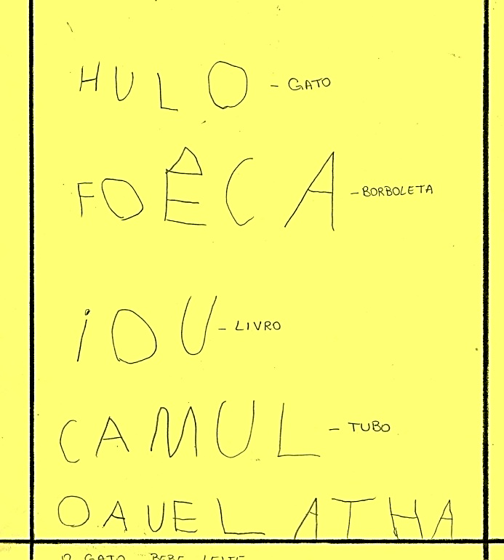
HIPÓTESE PRÉ SILÁBICA
NÍVEL 2

Slide 9
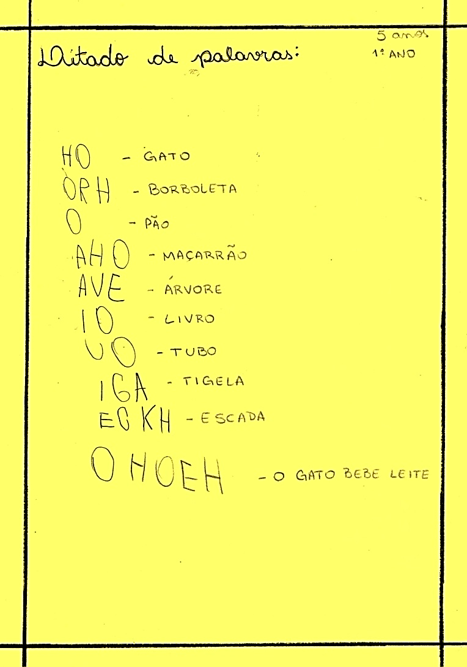
HIPÓTESE SILÁBICA
COM OU SEM VALOR SONORO

Slide 10
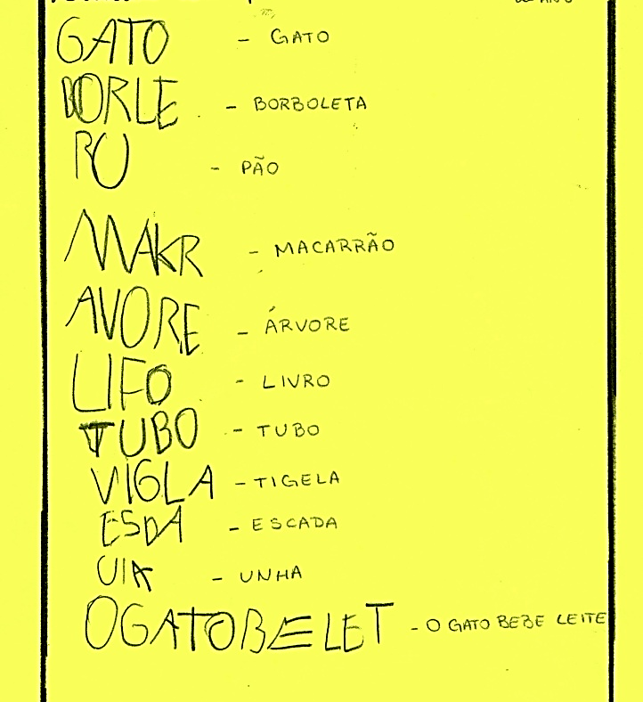
HIPÓTESE SILÁBICA
ALFABÉTICA

Slide 11
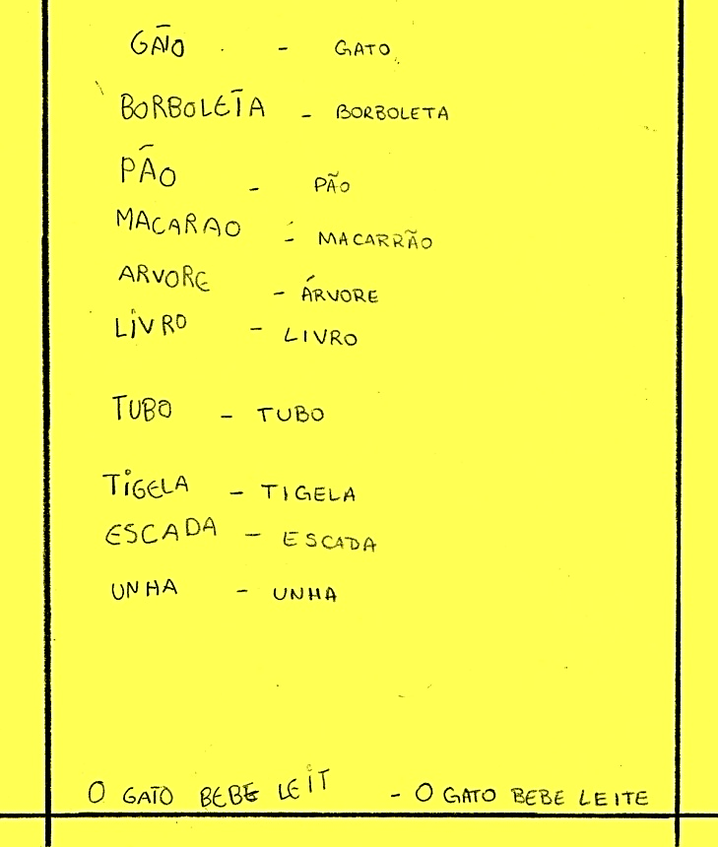
HIPÓTESE ALFABÉTICA

Slide 12
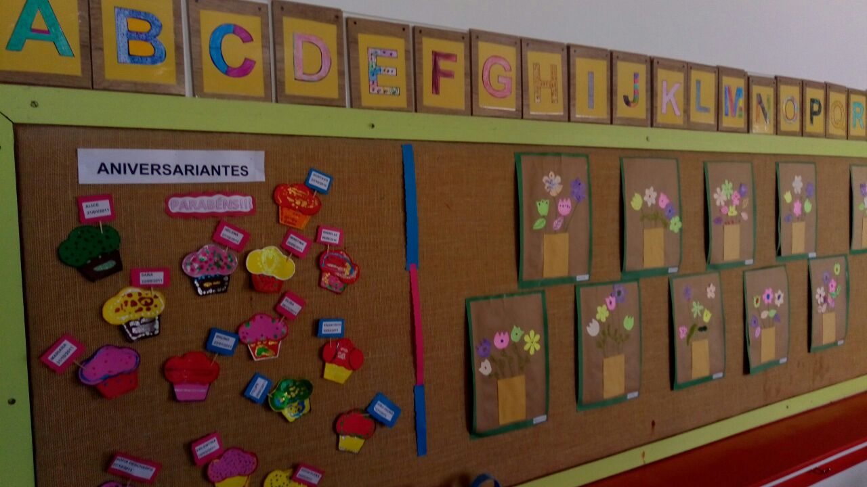
AMBIENTE ALFABETIZADOR

Slide 13
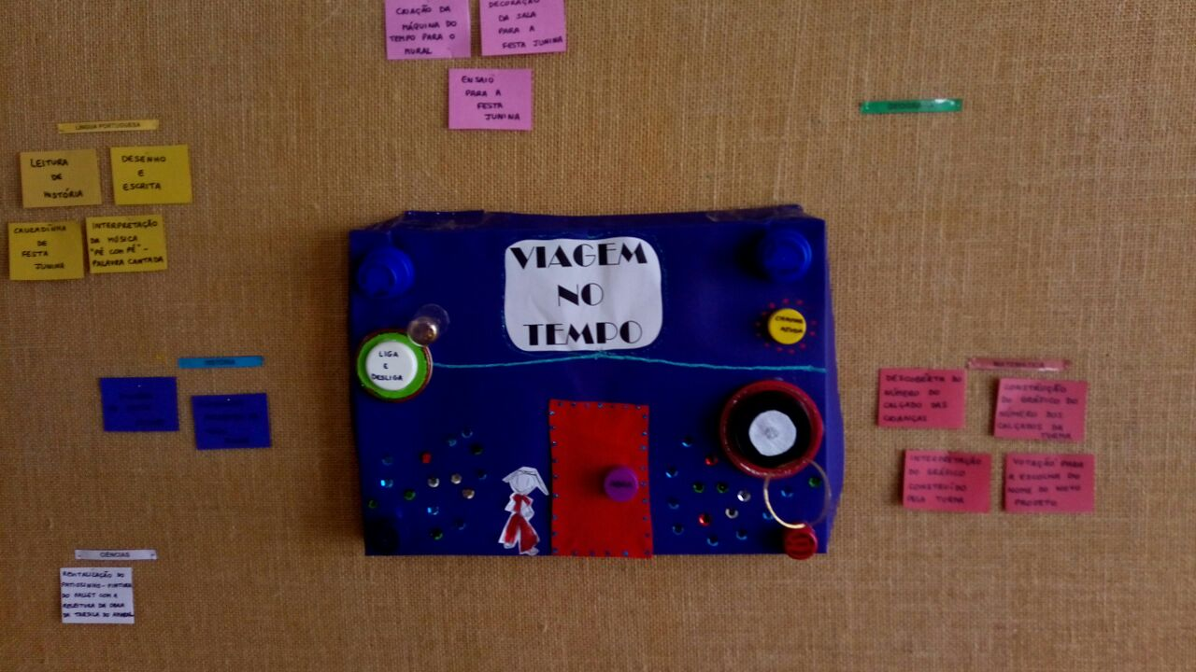

Slide 14
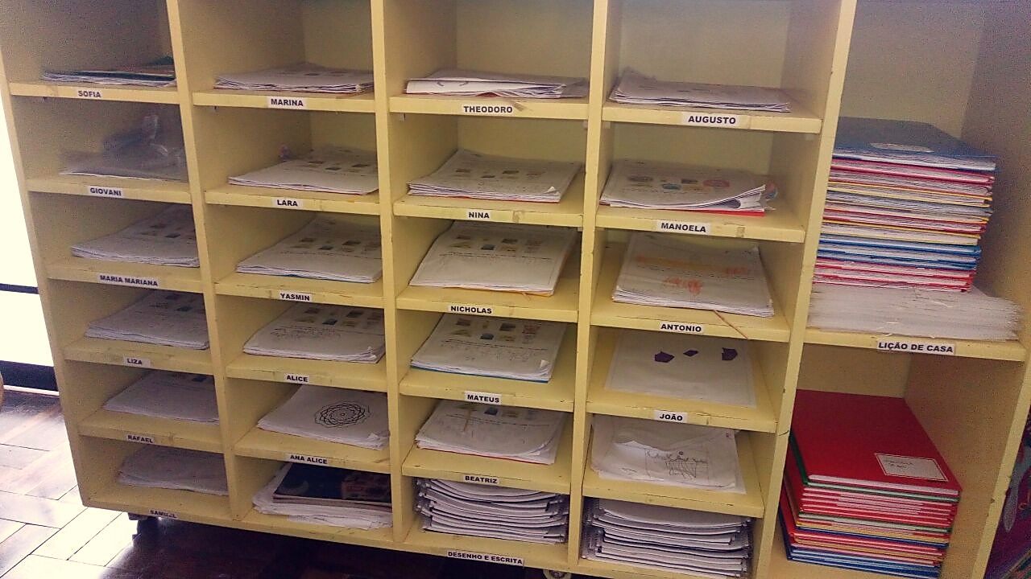

Slide 15
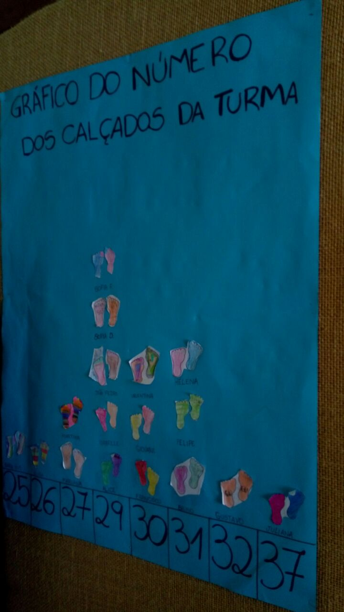
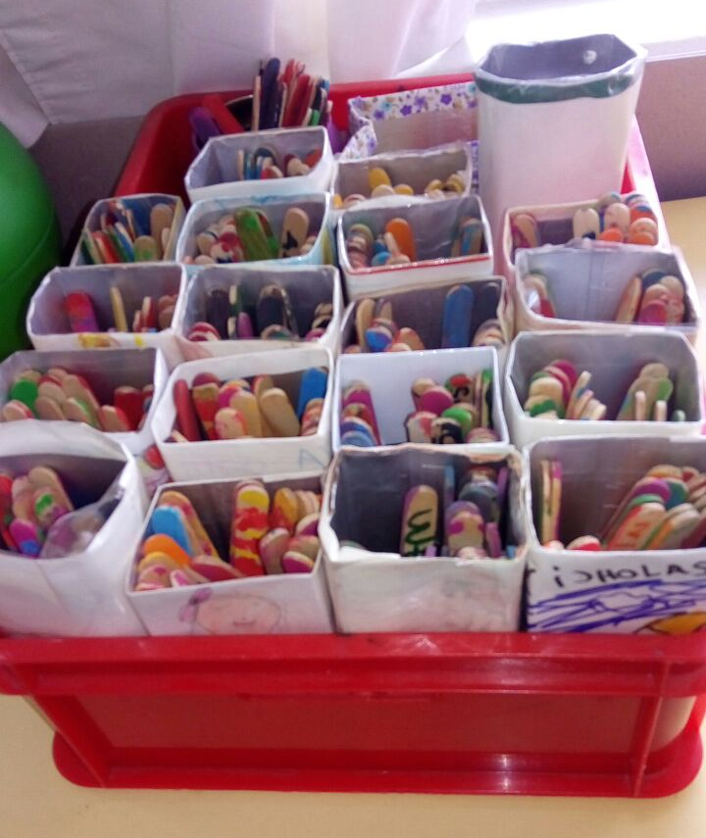

Slide 16


Slide 17
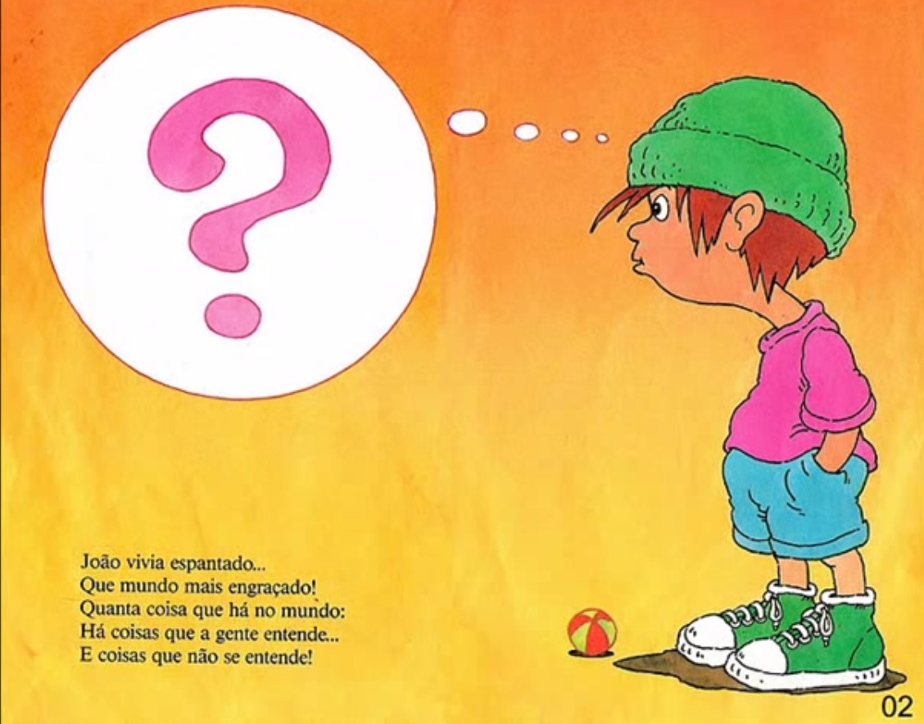

Slide 18
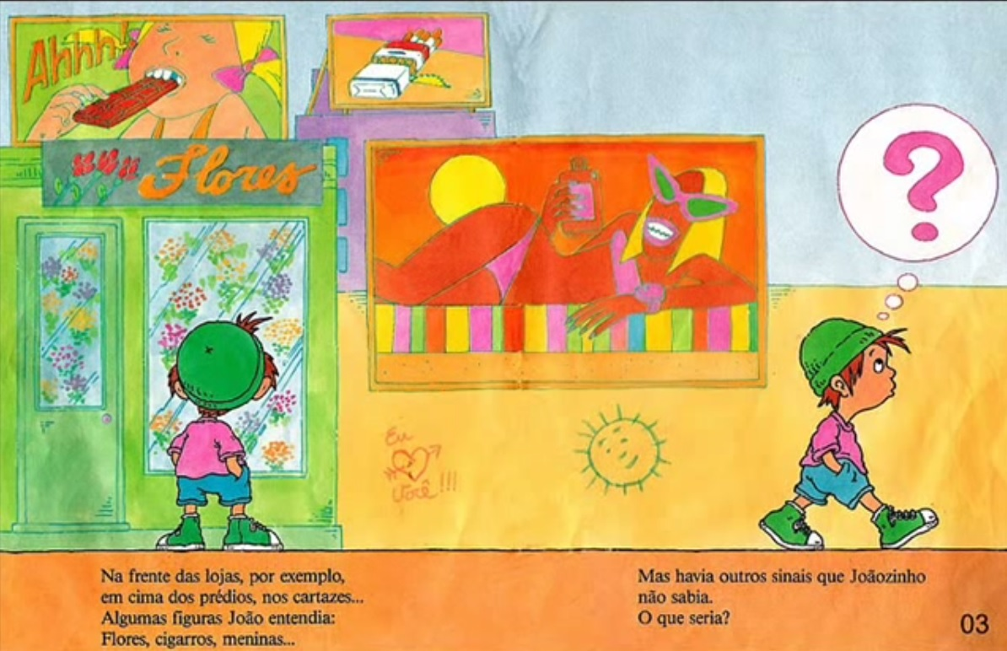

Slide 19
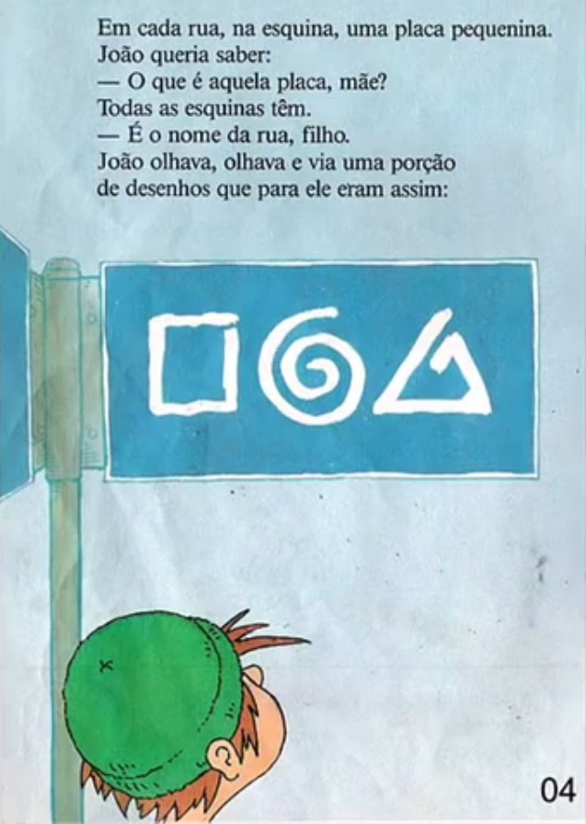

Slide 20
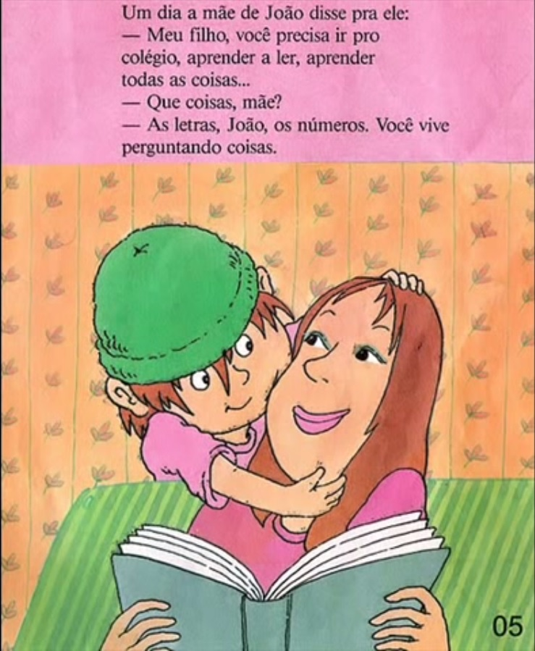

Slide 21
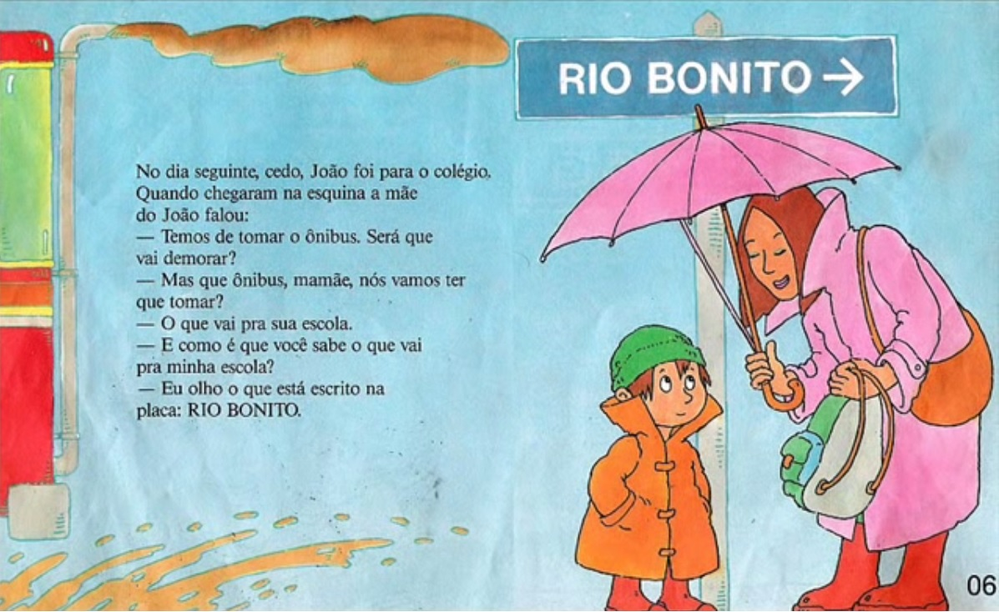

Slide 22
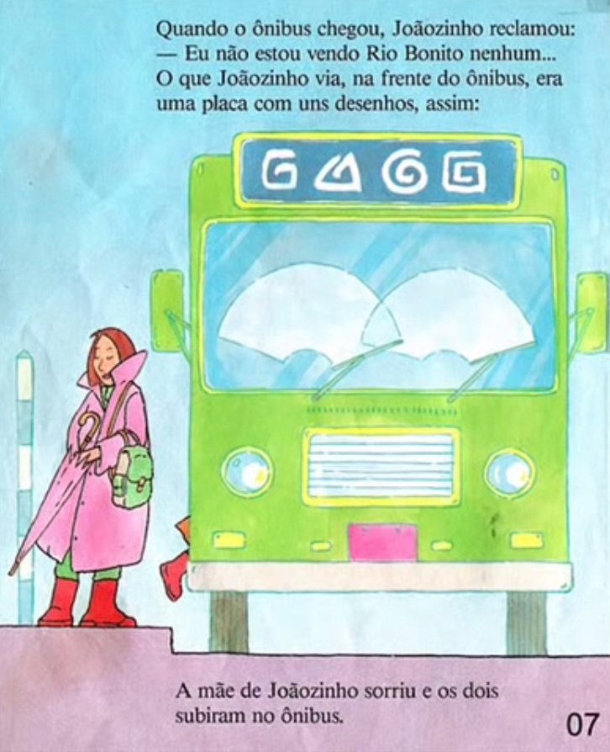

Slide 23
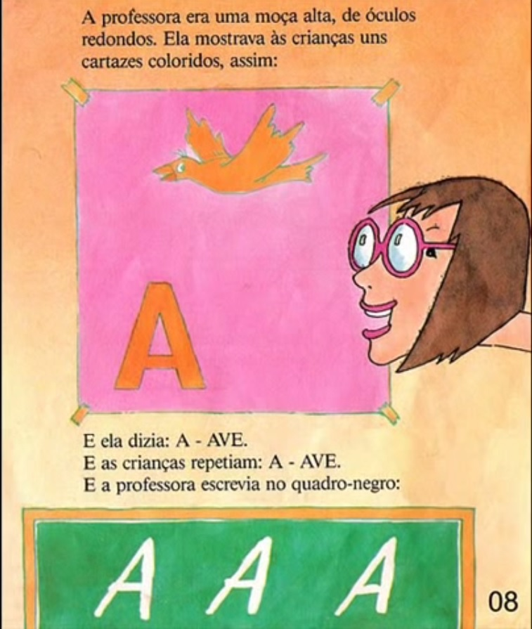

Slide 24
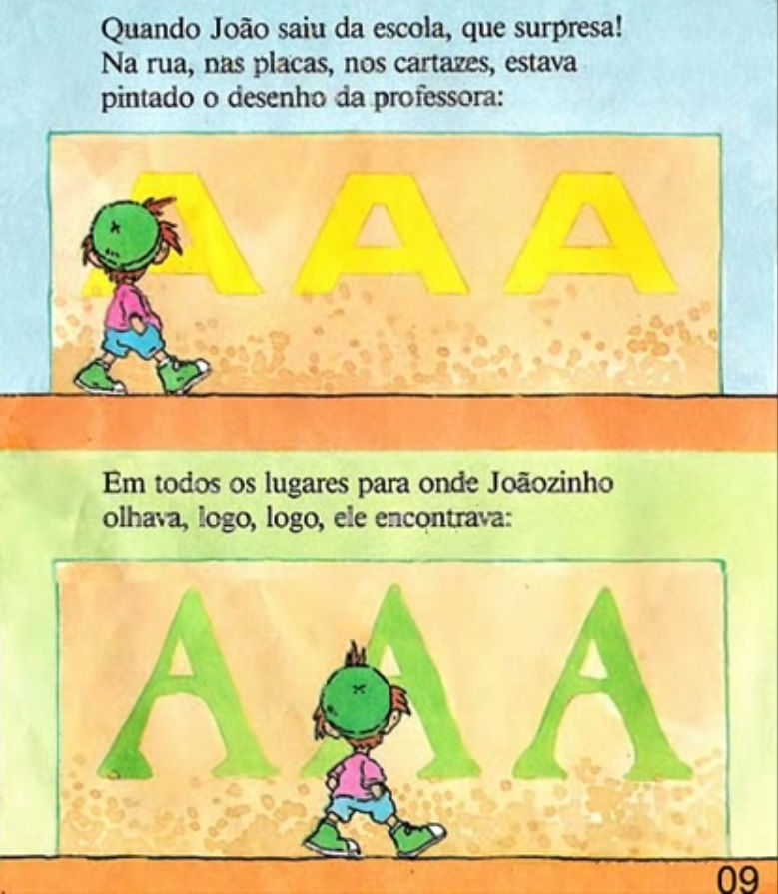

Slide 25
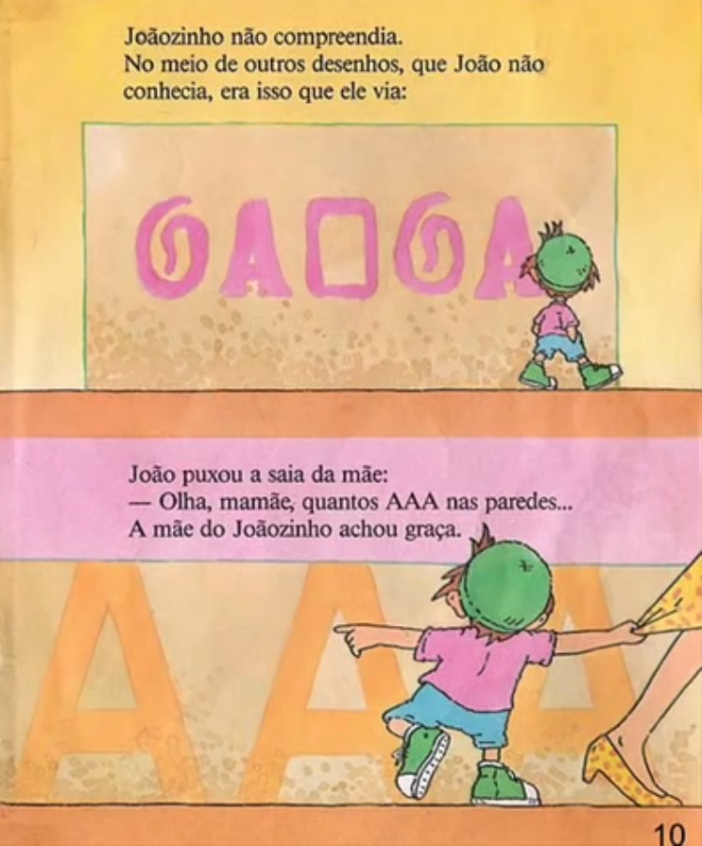

Slide 26
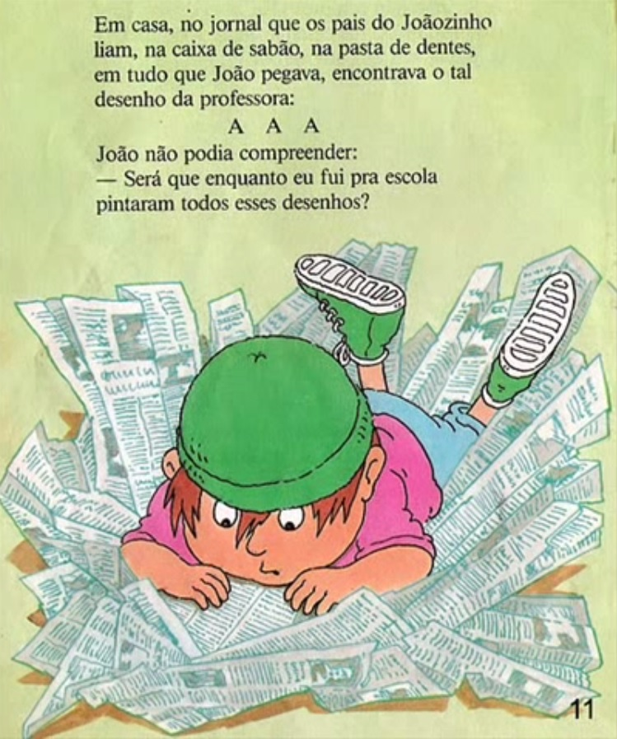

Slide 27
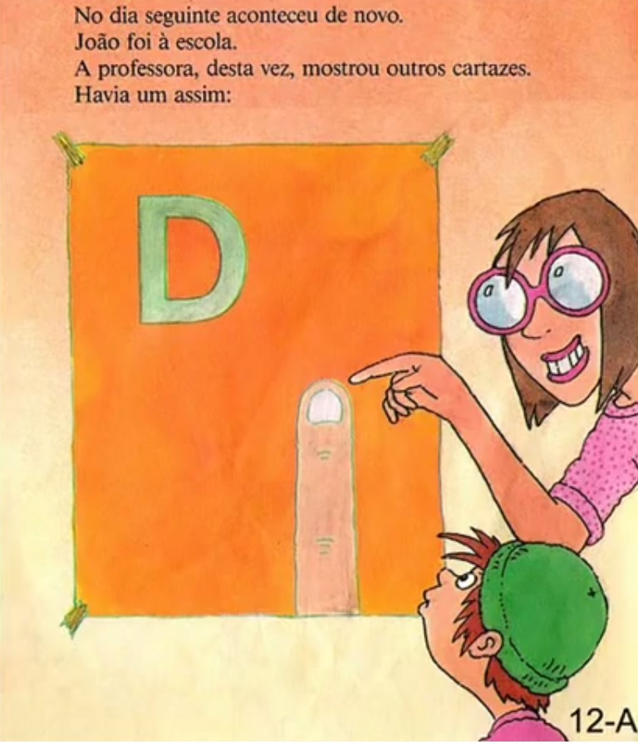

Slide 28
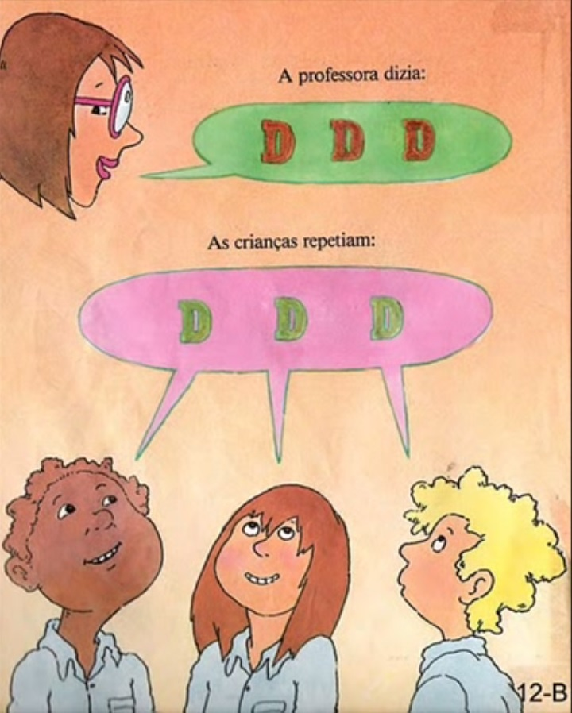

Slide 29
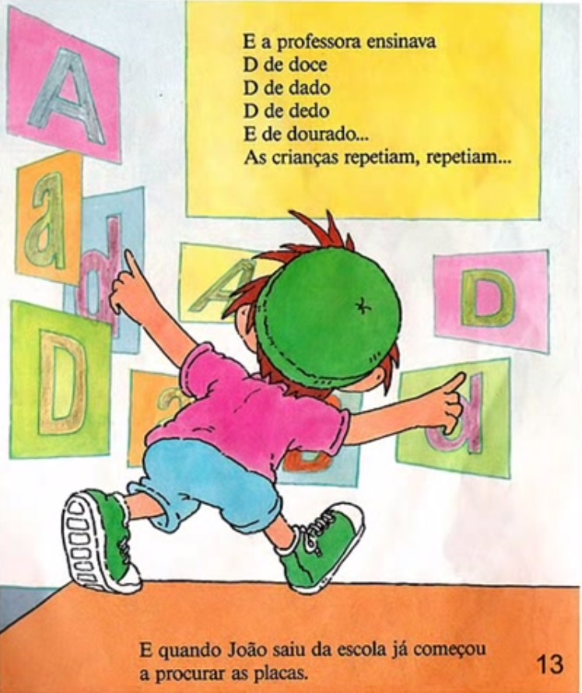

Slide 30
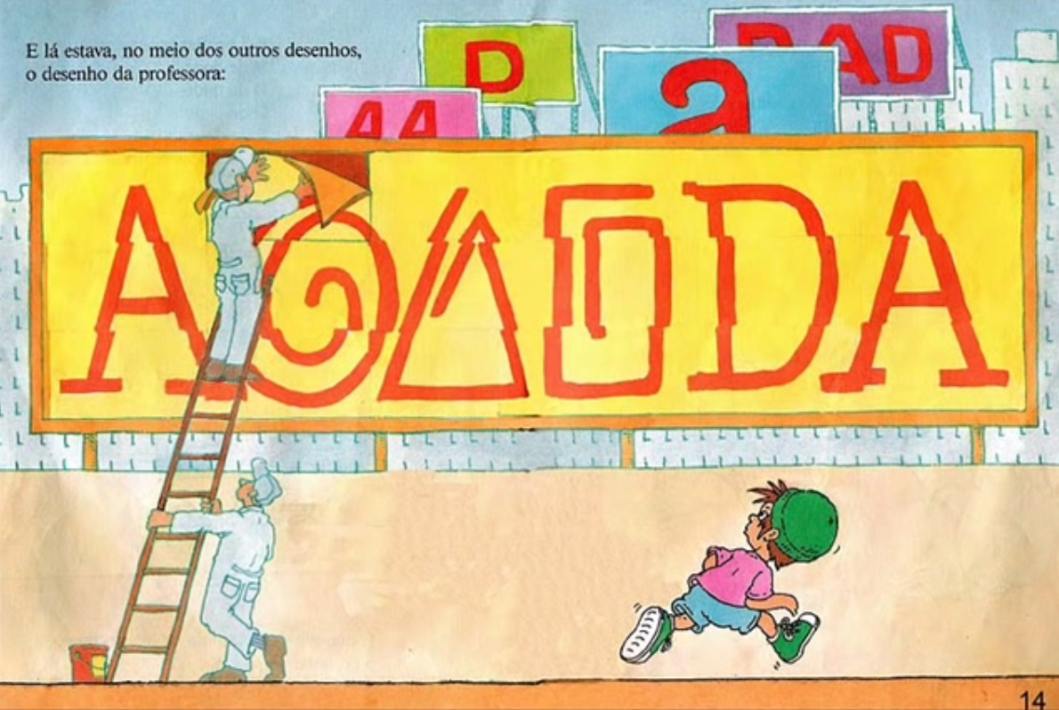

Slide 31
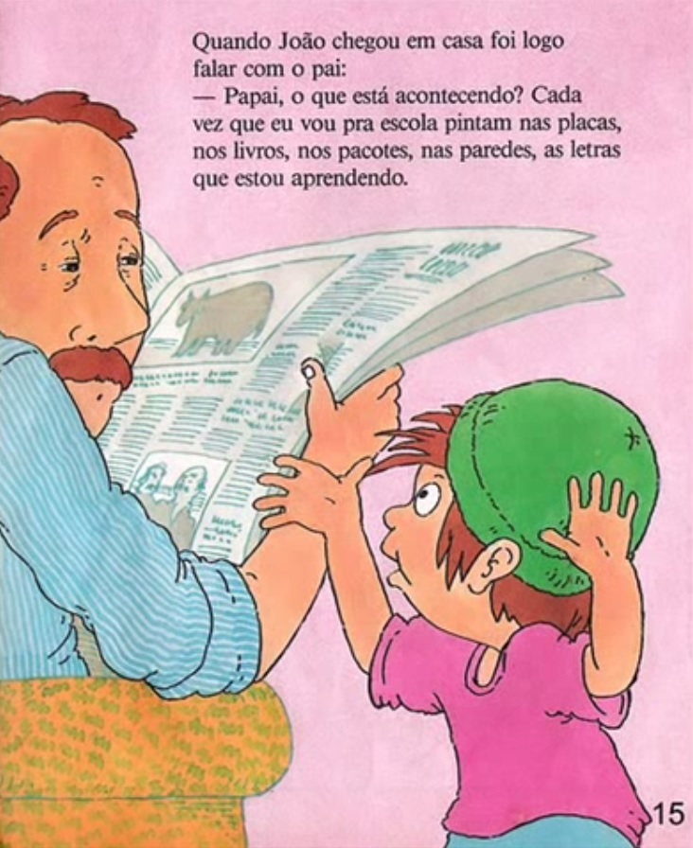

Slide 32
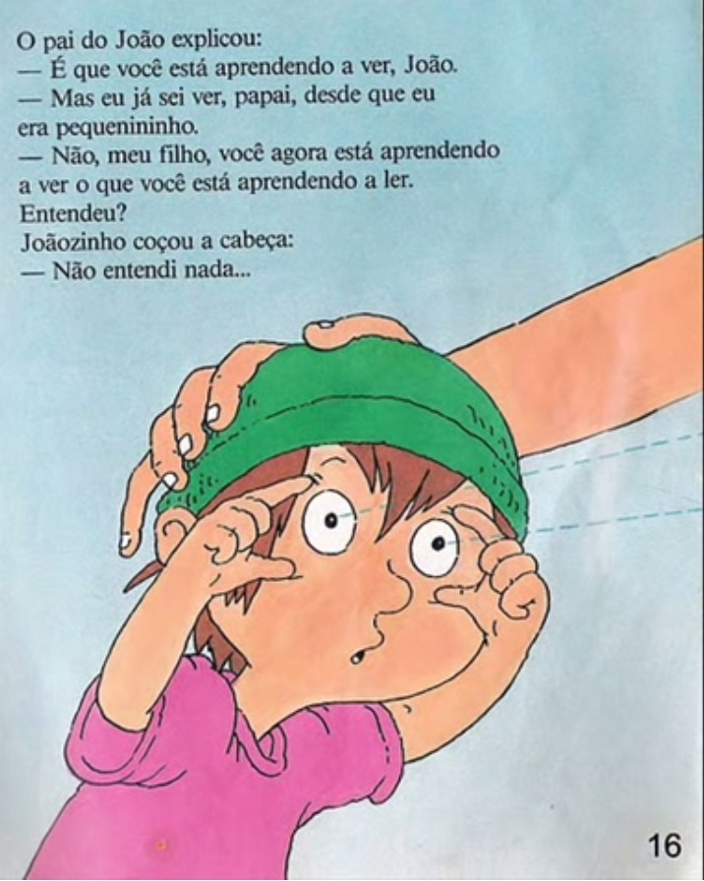

Slide 33
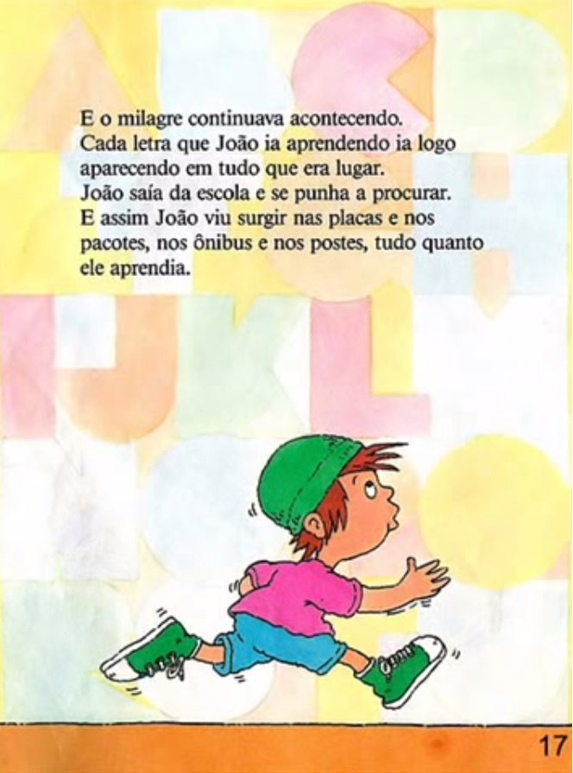

Slide 34
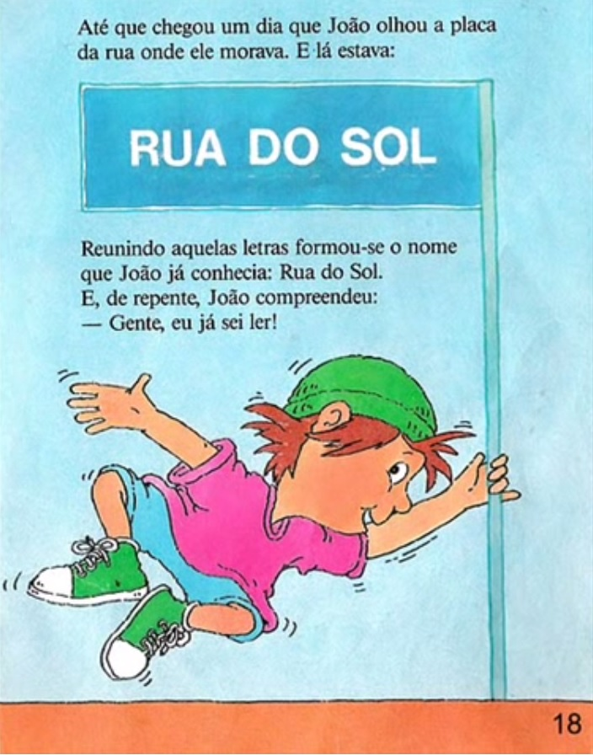

Slide 35
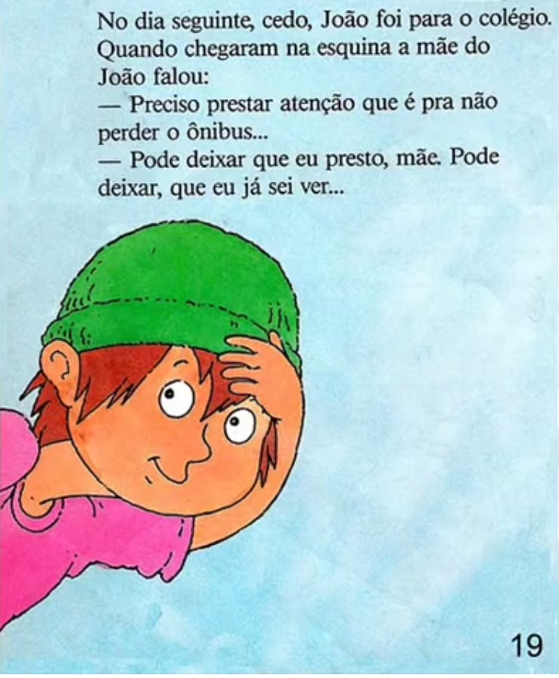

Slide 36
CONCLUSÃO
A PRÉ—ESCOLA DEVE PERMITIR A TODAS AS CRIANÇAS A LIBERDADE DE EXPERIMENTAR OS SINAIS ESCRITOS, NUM AMBIENTE RICO EM ESCRITAS DIVERSAS, OU SEJA: ESCUTAR ALGUÉM LENDO EM VOZ ALTA E VER ADULTOS ESCREVENDO; TENTAR ESCREVER (SEM ESTAR COPIANDO MODELOS); TENTAR LER UTILIZANDO DADOS CONTEXTUAIS, ASSIM COMO RECONHECER SEMELHANÇAS E DIFERENÇAS NAS SÉRIES DE LETRAS; BRINCAR COM A LINGUAGEM PARA DESCOBRIR SEMELHANÇAS E DIFERENÇAS SONORAS.
EM VEZ DE NOS PERGUNTARMOS SE “DEVEMOS OU NÃO DEVEMOS ENSINAR ”TEMOS DE NOS PREOCUPAR EM DAR AS CRIANÇAS CONDIÇÕES DE APRENDER”.
(EMÍLIA FERREIRO- REFLEXÕES SOBRE ALFABETIZAÇÃO)

